Slide 1
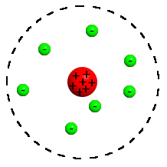
Atomy:
každý atom se skládá z jádra a obalu,
v atomovém obalu jsou elektrony,
jádro obsahuje protony a neutrony
ELEKTRONY jsou záporně nabité částice, lze je z obalu snadno vyjmout a vytvořit tím nabitý iont,
PROTONY jsou kladně nabité částice, zhruba 1800 krát hmotnější než elektrony,
NEUTRONY jsou elektricky neutrální částice, jen o trochu hmotnější než protony
Rutherfordův (planetární) model

Slide 2
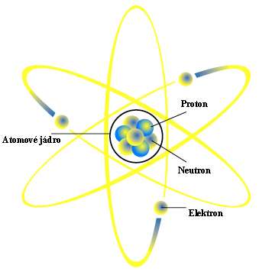
Atomy:
mluvíme-li o rozbití atomu, máme na mysli rozbití atomového jádra,
to je mnohem obtížnější než odtrhnout od atomu elektron a vyžaduje to asi milionkrát větší energii.

Slide 3
Atomy:
Nukleonové číslo-udává celkový počet nukleonů (protonů a neutronů) v jádře.
Nuklidy-látky, složené z atomů, které jsou zcela stejné, tj. mají stejná nukleonová a stejná protonová čísla.
Radionuklidy -nestabilní nuklidy podléhající radioaktivní přeměně.
Protonové číslo-udává počet protonů, udává chemické vlastnosti atomu.
Izotopy-mají stejná protonová čísla, ale liší se v nukleonovém čísle.
Izotopy mají velmi podobné chemické vlastnosti.

Slide 4
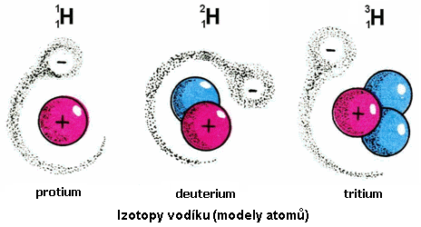
Izotopy vodíku:

Slide 5
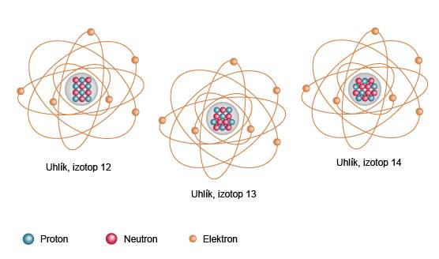
Izotopy uhlíku:

Slide 6
Radioaktivita:
Schopnost některých látek samovolně vyzařovat neviditelné pronikavé záření.
Vychází z atomových jader a svědčí o tom, že v těchto jádrech je utajena obrovská energie.
Radionuklidy-látky tvořené atomy s jádry, která vyzařují radioaktivní záření.
Označujeme je jako záření alfa, beta, gama.
Liší se především svou pronikavostí.

Slide 7
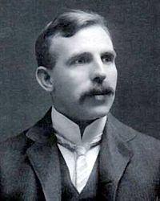
Ernest Rutherford (anglický fyzik původem z Nového Zélandu) 1871-1937
Za výzkum radioaktivity a radioaktivního záření dostal v roce 1908 Nobelovu cenu za chemii.
V roce 1911 objevil atomové jádro a stal se tak zakladatelem jaderné fyziky.
Roku 1919 při jaderné reakci poprvé přeměnil jeden prvek v druhý – dusík na kyslík.

Slide 8
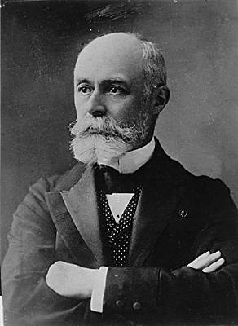
Antoine Henri Becquerel (francouzský fyzik) 1852 - 1908
V roce 1896 zjistil, že nerost smolince obsahující uran vydává neviditelné pronikavé záření.
Kus smolince položil na fotografickou desku zabalenou v černém papíře a pak ji vyvolal, zjistil, že deska je ozářena a dokonce mohl rozeznat obrys smolince.
Stal se objevitelem radioaktivity.
Roku 1903 dostal Nobelovu cenu.

Slide 9
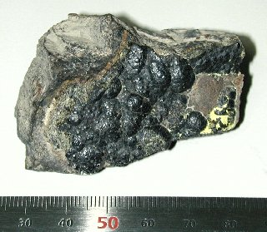
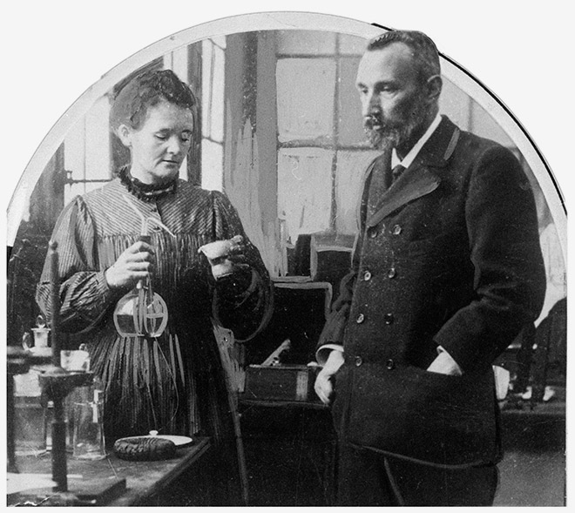
Marie Curieová-Sklodowská Pierre Curie
Zpracovali celý vagon smolince z Jáchymova v Čechách a po mnoha měsících práce z něho chemicky izolovali dosud neznámé prvky – POLONIUM A RADIUM.
radium

Slide 10
Záření alfa α:
Tvořeno částicemi alfa, jsou to jádra atomu helia.
Skládají se ze dvou protonů a dvou neutronů.
Toto záření pohlcuje již list papíru nebo tenká vrstva vzduchu.
Může být nebezpečné, je-li radionuklid vydávající toto záření vdechnut nebo pozřen.
Nebezpečné vdechování radioaktivního plynu radonu, který se hromadí v nevětraných prostorách zděných budov a který je zdrojem záření alfa.

Slide 11
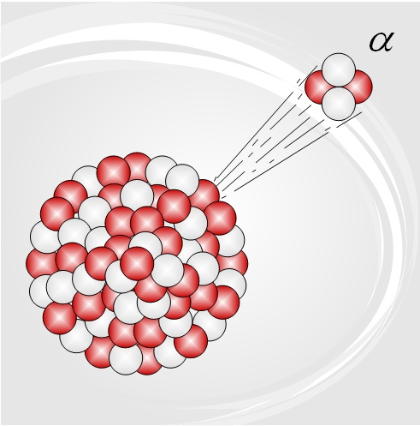
Záření alfa α:
Vzhledem k velikosti částic alfa záření jde o nejslabší druh jaderného záření, který může být odstíněn i listem papíru.
Alfa částice se pohybují poměrně pomalu a mají malou pronikavost, ale zato mají silné ionizační účinky na okolí.
He²⁺

Slide 12
Záření beta β:
Je tvořeno záporně nabitými elektrony nebo kladně nabitými částicemi, jež mají stejnou hmotnost jako elektrony a nazýváme je pozitrony.
Tyto elektrony (pozitrony) přitom letí rychlostmi blízkými rychlosti světla.
Pronikavější než alfa, pohlcuje se např. hliníkovým plechem.

Slide 13
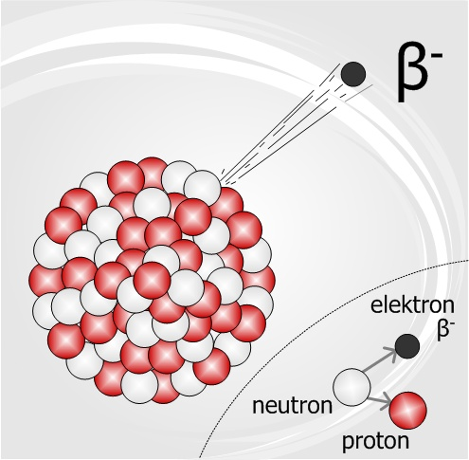
Záření beta β:
Záření beta, v neutronu se přeskupí kvarky a poté se neutron rozpadne.

Slide 14
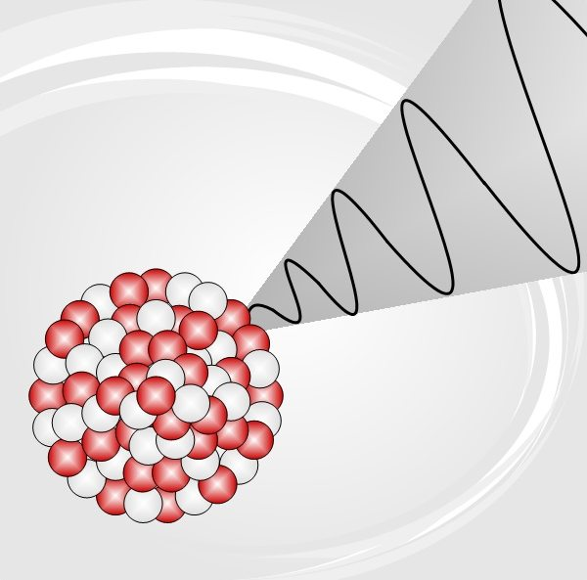
Záření gama γ:
Krátkovlnné elektromagnetické záření, podobné rentgenovému.
Lze je pohltit např. vrstvou olova.

Slide 15
Záření neutronové:
V jaderných bombách a jaderných reaktorech.
Tvoří ho proud letících neutronů.
Je nejpronikavější, protože neutrony nemají elektrický náboj a nepůsobí na ně odpudivé síly atomových jader.
Před neutronovým zářením chrání silná vrstva vody nebo betonu.

Slide 16
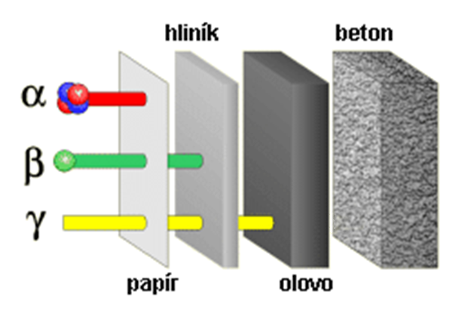
Záření alfa, beta, gama:

Slide 17
Poločas přeměny:
Je důležitou vlastností radionuklidů.
Je to doba, za kterou se přemění polovina z celkového počtu jader v daném množství radionuklidu.
Některé mají velmi krátký poločas přeměny, několik sekund, jiné naopak dlouhý.
Radon má poločas přeměny 3,8 dne, radium 1 620 roků a uran 238 dokonce 4,5 miliardy let.

Slide 18
Radionuklidy:
Jsou :
přirozené (existují v přírodě) – bylo zjištěno asi 50 radionuklidů v přírodě (radium, radon..)
umělé (vyrobené) – několik tisíc, nacházejí důležité použité ve vědě, technice i lékařství.
Nežádoucí umělé radionuklidy se dostaly do přírody při provádění zkoušek jaderných zbraní v ovzduší a při některých jaderných haváriích.
Problematické je jedovaté plutonium 239, které vzniká v jaderných reaktorech, používá se k výrobě jaderných zbraní.

Slide 19
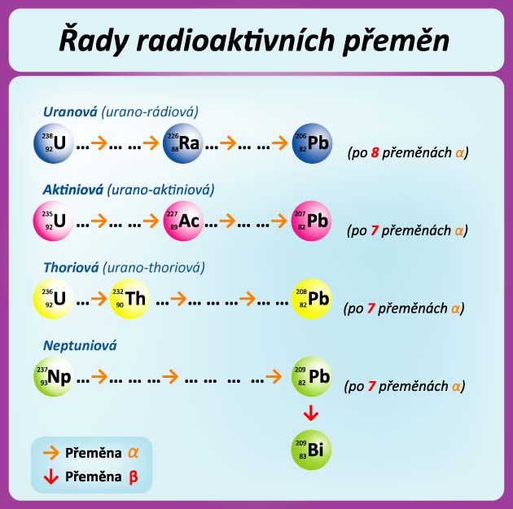
Ukázky řad radioaktivních přeměn:

Slide 20
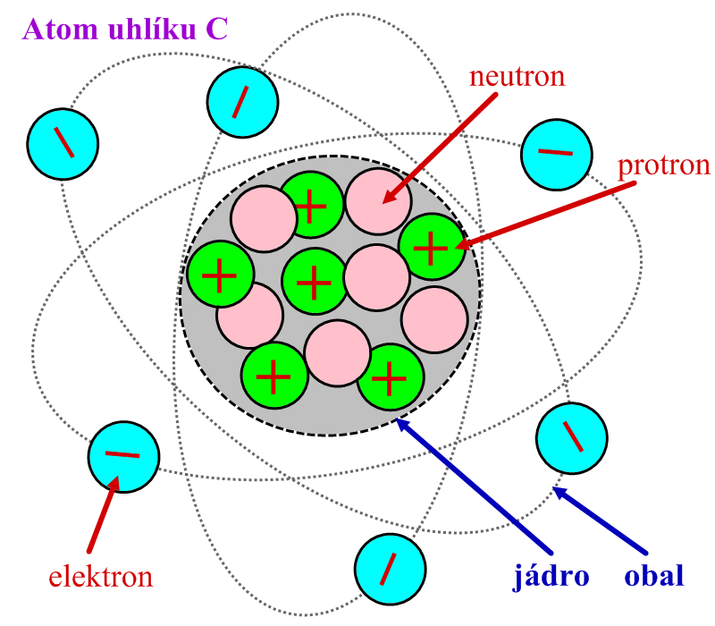
Otázky: 1) Z jakých částic se atom skládá a jak jsou v něm uspořádány? 2) Jaký elektrický náboj má elektron, proton a neutron?

Slide 21
3) Jaké jsou rozměry atomového jádra v porovnání s rozměry atomu? Vyber správnou odpověď: (správně může být více odpovědí)
Rozměry atomového jádra jsou asi stotisíckrát menší než rozměry atomu.
Rozměry atomového jádra jsou asi desetkrát menší než rozměry atomu.
Kdybychom zvětšili atom do velikosti sportovní haly, jádro by bylo jako kulička o průměru 1 mm.

Slide 22
4) Co nám udává nukleonové číslo? Vyber správnou odpověď: (správně může být více odpovědí)
Počet protonů v jádře.
Celkový počet nukleonů v jádře.
Počet protonů a neutronů v jádře.

Slide 23
5) Vysvětli význam pojmu „nuklidy“. Pomůže Ti výběr různých odpovědí???
Látky složené z atomů, které mají stejné protonové číslo.
Látky složené z atomů, které mají stejné nukleonové číslo.
Látky složené z atomů, které mají stejné protonové i nukleonové číslo.

Slide 24
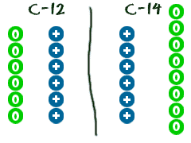
6) Vysvětli význam pojmu „izotop“ Pomůže Ti výběr různých odpovědí???
Mají-li dva atomy stejné protonové číslo, ale různé nukleonové číslo, jsou to dva izotopy téhož prvku.
Mají-li dva atomy stejné protonové číslo a stejné nukleonové číslo, jsou to dva izotopy téhož prvku.

Slide 25
7) Co je radioaktivita? Vyber správnou odpověď:
Vyzařování jaderného záření stabilními jádry atomů.
Vyzařování jaderného záření nestabilními jádry atomů.
Vyzařování jaderného záření stabilními nuklidy.

Slide 26
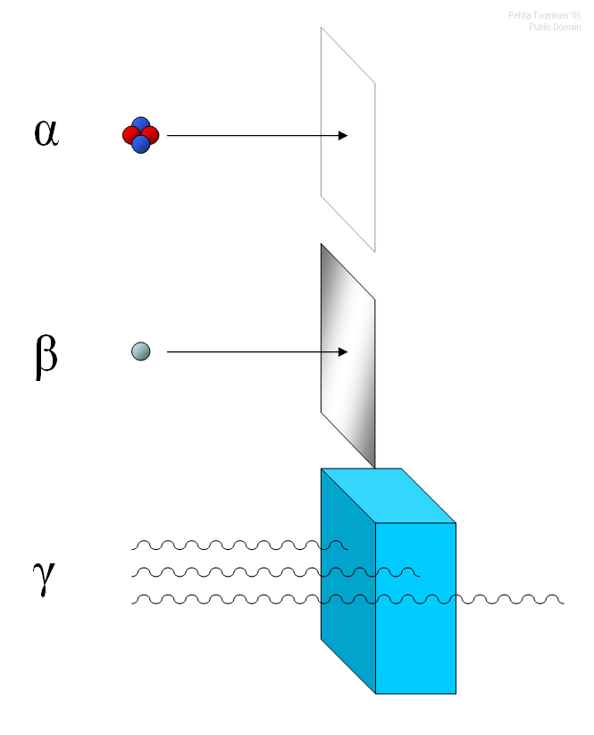
8) Které záření je nejpronikavější? Vyber správnou odpověď: (správně může být více odpovědí)
Záření alfa.
Záření beta.
Záření gama.
Záření neutronové.

Slide 27
9) Co znamená poločas přeměny? Vyber správnou odpověď:
Doba, za kterou se přemění právě polovina z celkového počtu jader radionuklidu.
Doba, za kterou se přemění celá část radionuklidu.

Slide 28
10) Co tvoří záření beta a čím je pohlcováno? Vyber správnou odpověď:
Je tvořeno jádry atomu helia, skládají se ze dvou protonů a dvou neutronů. Toto záření pohlcuje list papíru.
Je to krátkovlnné elektromagnetické záření. Lze pohltit např. vrstvou olova.
Je tvořeno záporně nabitými elektrony nebo pozitrony. Lze pohltit tenkým hliníkovým plechem.

